Slide 1

Welcome to our class
2A1

Slide 2

Bài 15: Câu mệnh lệnh liên quan đến các hình dạng.

Slide 3
a red circle

Slide 4
a blue square

Slide 5
an orange triangle

Slide 6
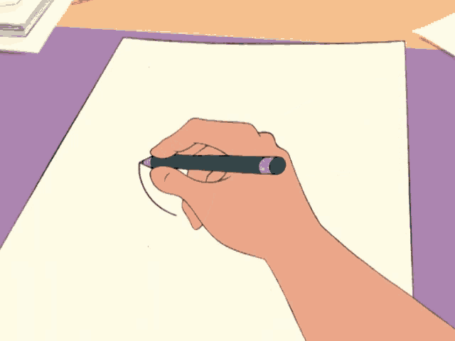
draw

Slide 7
draw a circle
draw a triangle
draw a square

Slide 8
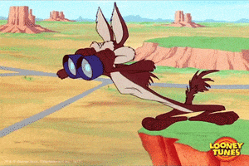
find

Slide 9
find a circle
find a triangle
find a square

Slide 10











Ms Huyền Phạm
0936.082.789
Ms Huyền Phạm
0936.082.789
Find the Honey
Ms Huyền Phạm
0936.082.789
Ms Huyền Phạm - 0936.082.789 – YOUTUBE: MsPham. Facebook: Dạy và học cùng công nghệ.
Ms Huyền Phạm
0936.082.789
Notes:
Ms Huyền Phạm - 0936.082.789 – YOUTUBE: MsPham. Facebook: Dạy và học cùng công nghệ.

Slide 11





Find a triangle
Next
Notes:
Ms Huyền Phạm - 0936.082.789 – YOUTUBE: MsPham. Facebook: Dạy và học cùng công nghệ.

Slide 12
Find a square
Next

Slide 13
Find a circle
Next

Slide 14

Next
draw a circle
draw a triangle
draw a square
Notes:
Ms Huyền Phạm - 0936.082.789 – YOUTUBE: MsPham. Facebook: Dạy và học cùng công nghệ.

Slide 15
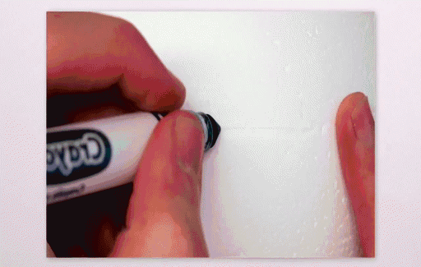
Next
draw a circle
draw a triangle
draw a square

Slide 16
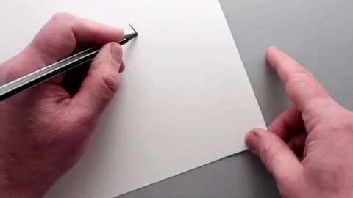
Next
draw a circle
draw a triangle
draw a square

Slide 17


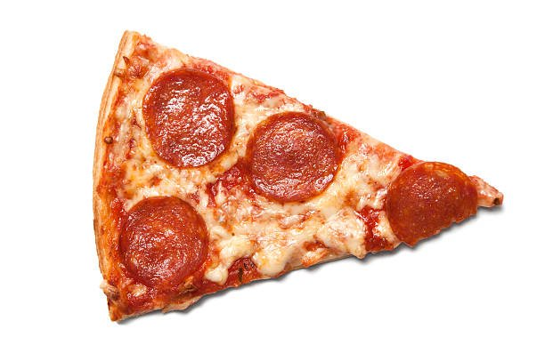
Find a circle
Next

Slide 18
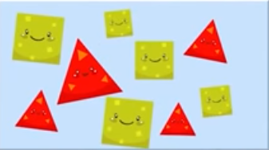
How many triangles are there?
Next
six
five
four
Notes:
Ms Huyền Phạm - 0936.082.789 – YOUTUBE: MsPham. Facebook: Dạy và học cùng công nghệ.

Slide 19








Notes:
Ms Huyền Phạm - 0936.082.789 – YOUTUBE: MsPham. Facebook: Dạy và học cùng công nghệ.

Slide 20


Slide 21


